Slide 1
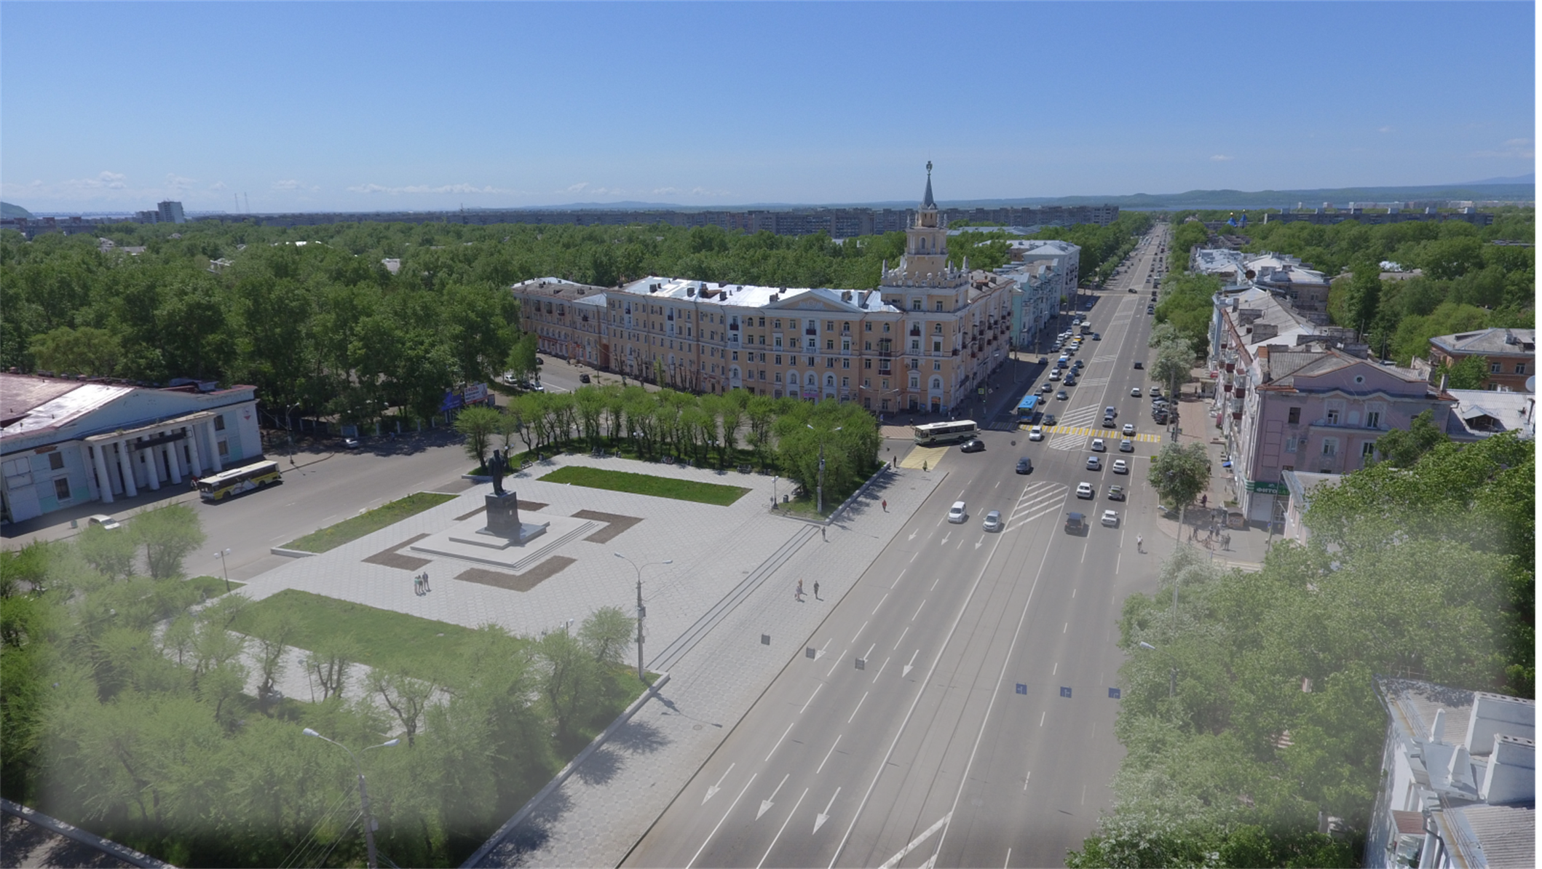
БЮДЖЕТ ДЛЯ ГРАЖДАН
По проекту решения
Комсомольской-на-Амуре городской Думы
«О бюджете города Комсомольска-на-Амуре
на 2026 год и плановый период
2027 и 2028 годов»

Slide 2

Уважаемые жители города Комсомольска-на-Амуре!
Брошюра «Бюджет для граждан» - упрощенная версия бюджета города Комсомольска-на-Амуре, объясняющая гражданам планы и деятельность органов местного самоуправления.
В брошюре «Бюджет для граждан» в доступной форме представлено описание доходов, расходов бюджета города и их структура, приоритетные направления бюджетной и налоговой политики, динамика основных параметров бюджета города, показатели муниципальных программ города и другие вопросы.
Брошюра «Бюджет для граждан» публикуется на сайтах:
портал «Открытый бюджет города Комсомольска-на-Амуре» http://budget.kmscity.ru/portal/Menu/Page/371;
официальный сайт органов местного самоуправления города Комсомольска-на-Амуре в разделе сайта: Финансовая деятельность.
Разработчиком брошюры «Бюджет для граждан» является Финансовое управление администрации города Комсомольска-на-Амуре.
Результатом публикации брошюры «Бюджет для граждан» является информированность граждан о бюджете города, приоритетных расходах бюджета, а также использование брошюры в учебных целях.

Slide 3
ГЛОССАРИЙ
Бюджет муниципального образования - форма образования и расходования денежных средств, предназначенных для финансового обеспечения задач и функций местного самоуправления.
Доходы бюджета - поступающие в бюджет денежные средства, за исключением средств, являющихся в соответствии с Бюджетным кодексом РФ источниками финансирования дефицита бюджета.
Расходы бюджета - выплачиваемые из бюджета денежные средства, за исключением средств, являющихся в соответствии с Бюджетным кодексом РФ источниками финансирования дефицита бюджета.
Сбалансированный бюджет – равенство доходов и расходов бюджета.
Дефицит бюджета - превышение расходов бюджета над его доходами.
Профицит бюджета -профицит бюджета - превышение доходов бюджета над его расходами.
Межбюджетные трансферты - средства, предоставляемые одним бюджетом бюджетной системы Российской Федерации другому бюджету бюджетной системы Российской Федерации

Slide 4
ГЛОССАРИЙ
Доходы бюджета
Налоговые доходы
Неналоговые доходы
Безвозмездные поступления
Поступления от уплаты налогов, установленных Налоговым кодексом Российской Федерации:
Налог на доходы физических лиц
Налог на совокупный доход
Акцизы
Государственная пошлина
Поступления от уплаты пошлин и сборов, установленных законодательством, а также штрафов за нарушение законодательства:
Доходы от использования и реализации имущества находящегося в муниципальной собственности
Плата за негативное воздействие на окружающую среду
Платные услуги
Компенсация затрат государства
Штрафные санкции
Поступления от других бюджетов бюджетной системы, организаций, граждан (кроме налоговых и неналоговых доходов):
Дотации
Субсидии
Субвенции
Иные межбюджетные трансферты
Прочие безвозмездные поступления

Slide 5

ГЛОССАРИЙ
Дотация
– денежные средства, предоставляемые на безвозмездной и безвозвратной основе без установления направлений и (или) условий их использования
Субсидия
- денежные средства, предоставляемые в целях софинансирования расходных обязательств нижестоящего бюджета
Субвенция
- денежные средства, предоставляемые на выполнение переданных полномочий государственных органов власти
Иные межбюджетные трансферты
- денежные средства, предоставляемые в течение года в целях компенсации выпадающих доходов и дополнительных расходов

Slide 6

Этапы бюджетного процесса
1.Составление проекта бюджета на очередной год и плановый период
2.Рассмотрение и утверждение проекта бюджета
3.Исполнение бюджета
4.Составление отчетности об исполнении бюджета
5.Контроль за исполнением бюджета
Бюджетный процесс - регламентируемая законодательством Российской Федерации деятельность органов государственной власти, органов местного самоуправления и иных участников бюджетного процесса по составлению и рассмотрению проектов бюджетов, утверждению и исполнению бюджетов, контролю за их исполнением, осуществлению бюджетного учета, составлению, внешней проверке, рассмотрению и утверждению бюджетной отчетности

Slide 7
млн руб.
ОСНОВНЫЕ ХАРАКТЕРИСТИКИ БЮДЖЕТА ГОРОДА КОМСОМОЛЬСКА-НА-АМУРЕ
Доходы бюджета
Расходы бюджета
Дефицит (-)
Профицит (+)
-154
139
179
2026 год
2027 год
2028 год

Slide 8
млн руб.
ПРОГНОЗ НАЛОГОВЫХ И НЕНАЛОГОВЫХ
ДОХОДОВ БЮДЖЕТА ГОРОДА
5 211
5 429
5 222
2026 год
2027 год
2028 год
Налоговые доходы
Неналоговые доходы
 | ВСЕГО | Налоговые доходы | Неналоговые доходы
2026 год | 5 222,2 | 4 030,6 | 1 191,6
2027 год | 5 210,8 | 4 304,3 | 906,5
2028 год | 5 428,6 | 4 545,9 | 882,7

Slide 9
млн руб.
СТРУКТУРА НАЛОГОВЫХ И НЕНАЛОГОВЫХ
ДОХОДОВ БЮДЖЕТА ГОРОДА
Наименование | 2026 год | 2027 год | 2028 год
Налоговые и неналоговые доходы: | 5 222,2 | 5 210,8 | 5 428,6
Налоговые доходы, в том числе: | 4 030,6 | 4 304,3 | 4 546,0
Налог на доходы физических лиц | 2 989,1 | 3 213,3 | 3 431,8
Акцизы на нефтепродукты | 49,2 | 66,8 | 69,7
Туристический налог | 11,8 | 13,6 | 16,1
Налог, взимаемый в связи с применением упрощенной системы налогообложения | 259,7 | 271,2 | 282,3
Единый сельскохозяйственный налог | 6,6 | 6,7 | 6,7
Налог, взимаемый в связи с применением патентной системы налогообложения | 126,3 | 126,3 | 126,3
Налог на имущество физических лиц | 193,1 | 205,6 | 208,0
Транспортный налог | 127,1 | 129,3 | 131,6
Земельный налог | 70,9 | 72,9 | 72,9
Госпошлина | 196,7 | 198,7 | 200,6

Slide 10
млн руб.
СТРУКТУРА НАЛОГОВЫХ И НЕНАЛОГОВЫХ
ДОХОДОВ БЮДЖЕТА ГОРОДА
Наименование | 2026 год | 2027 год | 2028 год
Неналоговые доходы, в том числе: | 1 191,6 | 906,5 | 882,7
Дивиденды по акциям, принадлежащим муниципальному образованию | 3,3 | 3,7 | 4,0
Доходы от арендной платы за земельные участки | 439,4 | 457,0 | 475,3
Доходы от сдачи в аренду муниципального имущества | 114,3 | 111,8 | 109,3
Плата по соглашениям об установлении сервитута | 0,1 | 0,1 | 0,1
Отчисления от прибыли муниципальных унитарных предприятий | 9,5 | 9,8 | 10,2
Прочие доходы от использования имущества | 107,1 | 109,9 | 112,8
Плата за негативное воздействие на окружающую среду | 10,0 | 10,0 | 10,0
Доходы от оказания платных услуг и компенсации затрат | 148,4 | 28,6 | 29,3
Доходы от продажи материальных и нематериальных активов | 271 | 130,9 | 86,1
Штрафы, санкции, возмещение ущерба | 43,5 | 44,7 | 45,6
Прочие неналоговые доходы | 45,0 | 0 | 0

Slide 11
млн руб.
ПРОГНОЗ ПОСТУПЛЕНИЙ НАЛОГА НА ДОХОДЫ ФИЗИЧЕСКИХ ЛИЦ
+ 219
+ 224
2 233
2 989
2026 год
2027 год
2028 год
2026 год

Slide 12
млн руб.
ПРОГНОЗ ПОСТУПЛЕНИЙ АКЦИЗОВ НА НЕФТЕПРОДУКТЫ И ТУРИСТИЧЕСКОГО НАЛОГА
АКЦИЗЫ НА НЕФТЕПРОДУКТЫ
ТУРИСТИЧЕСКИЙ НАЛОГ
+ 3
+ 2
+ 18
+ 2

Slide 13
млн руб.
ПРОГНОЗ ПОСТУПЛЕНИЙ НАЛОГОВ
НА СОВОКУПНЫЙ ДОХОД
393
404
415

Slide 14
млн руб.
ПРОГНОЗ ПОСТУПЛЕНИЙ
ИМУЩЕСТВЕННЫХ НАЛОГОВ
391
+ 17
408
+ 5
413

Slide 15
млн руб.
ПРОГНОЗ ПОСТУПЛЕНИЙ
ГОСУДАРСТВЕННОЙ ПОШЛИНЫ
197
+ 2
+ 2
199
201
Государственная
пошлина

Slide 16
млн руб.
ПРОГНОЗ ПОСТУПЛЕНИЙ
ДОХОДОВ ОТ ИСПОЛЬЗОВАНИЯ ИМУЩЕСТВА
674
+ 18
692
+ 20
712

Slide 17
млн руб.
ПРОГНОЗ ДОХОДОВ ОТ ПРОДАЖИ МАТЕРИАЛЬНЫХ И НЕМАТЕРИАЛЬНЫХ
АКТИВОВ
270
- 140
130
- 45
85

Slide 18
млн руб.
СТРУКТУРА ПОСТУПЛЕНИЙ МЕЖБЮДЖЕТНЫХ
ТРАНСФЕРТОВ ИЗ КРАЕВОГО БЮДЖЕТА
2026 год
2027 год
2028 год
Субвенции
Субсидии
Иная дотация
 | ВСЕГО | Субвенции | Субсидии | Иная дотация
2026 год | 8 398,5 | 5 922,2 | 1 118,1 | 1 358,2
2027 год | 9 328,2 | 6 176,5 | 1 841,3 | 1 310,4
2028 год | 8 394,4 | 6 537,8 | 592,8 | 1 263,8

Slide 19
млн руб.
ПРОГРАММНЫЕ И НЕПРОГРАММНЫЕ НАПРАВЛЕНИЯ ДЕЯТЕЛЬНОСТИ
171
379
2 401
2 383
11 828
10 882
2026 год
2027 год
2028 год
Программные расходы
Непрограммные расходы
Условно утвержденные
расходы
 | ВСЕГО | Программные расходы | Непрограммные расходы | Условно утвержденные расходы
2026 год | 13 774,7 | 11 140,9 | 2 633,8 | х
2027 год | 14 400,3 | 11 827,6 | 2 401,2 | 171,5
2028 год | 13 644,3 | 10 882,0 | 2 383,5 | 378,8

Slide 20
ПРОГРАММНАЯ СТРУКТУРА РАСХОДОВ
млн руб.
В 2026-2028 годах на территории города
Комсомольска-на-Амуре планируется реализация
21 муниципальной программы
Наименование | 2026 год (прогноз) | 2027 год (прогноз) | 2028 год (прогноз)
ПРОГРАММНЫЕ РАСХОДЫ | 11 140,9 | 11 827,6 | 10 881,9
1. Обеспечение качества и доступности образования | 8 814,9 | 9 667,1 | 8 767,6
2. Развитие физической культуры и спорта в городе Комсомольске-на-Амуре | 393,6 | 390,6 | 405,8
3. Развитие дорожной сети, благоустройство города Комсомольска-на-Амуре | 703,1 | 582,3 | 568,4
4. Содействие развитию малого и среднего предпринимательства в городе Комсомольске-на-Амуре | 0,7 | 0,7 | 0,7
5. Развитие сельского хозяйства на территории города Комсомольска-на-Амуре | 0,3 | 0,3 | 0,3
6. Обеспечение качественным жильём | 19,4 | 19,9 | 19,5
7. Развитие технологий цифрового муниципалитета и инфраструктуры связи в городе Комсомольске-на-Амуре | 7,4 | 5,4 | 4,8

Slide 21
ПРОГРАММНАЯ СТРУКТУРА РАСХОДОВ
млн руб.
Наименование | 2026 год (прогноз) | 2027 год (прогноз) | 2028 год (прогноз)
8. Обеспечение общественной безопасности и противодействие преступности на территории города Комсомольска-на-Амуре | 8,8 | 6,7 | 6,3
9. Развитие муниципальной службы в городе Комсомольске-на-Амуре | 37,7 | 18,4 | 16,9
10. Содействие развитию и поддержка общественных объединений, некоммерческих организаций и инициатив гражданского общества в городе Комсомольске-на-Амуре | 1,0 | 1,0 | 1,0
11. Управление муниципальными финансами | 13,0 | 15,9 | 6,6
12. Развитие культуры в городе Комсомольске-на-Амуре | 751,0 | 770,8 | 788,9
13. Развитие молодёжной политики в городе Комсомольске-на-Амуре | 156,1 | 142,4 | 146,1
14. Формирование современной городской среды на территории города Комсомольска-на-Амуре | 12,1 | 9,3 | 8,7
15. Управление и распоряжение муниципальным имуществом | 35,1 | 26,7 | 25,2

Slide 22
млн руб.
ПРОГРАММНАЯ СТРУКТУРА РАСХОДОВ
Наименование | 2026 год (прогноз) | 2027 год (прогноз) | 2028 год (прогноз)
16. Развитие международных связей и туризма в городе Комсомольске-на-Амуре | 0,7 | 0,7 | 0,7
17. Повышение качества жилищно-коммунального обслуживания населения города Комсомольска-на-Амуре | 136,9 | 132,0 | 78,3
18. Защита населения и территории города Комсомольска-на-Амуре от чрезвычайных ситуаций, обеспечение пожарной безопасности и безопасности людей на водных объектах | 20,3 | 14,6 | 13,9
19. Энергосбережение и повышение энергетической эффективности в городе Комсомольске-на-Амуре | 6,4 | 5,1 | 5,0
20. Укрепление общественного здоровья населения города Комсомольска-на-Амуре | 0,2 | 0,2 | 0,1
21. Улучшение демографической ситуации в городе Комсомольске-на-Амуре | 22,2 | 17,5 | 17,1

Slide 23
млн руб.
НЕПРОГРАММНАЯ СТРУКТУРА РАСХОДОВ
Наименование | 2026 год (прогноз) | 2027 год (прогноз) | 2028 год (прогноз)
НЕПРОГРАММНЫЕ РАСХОДЫ | 2 633,8 | 2 401,2 | 2 383,5
1. Обеспечение деятельности органов местного самоуправления | 1 156,8 | 1 113,8 | 1 106,1
2. Резервный фонд администрации города Комсомольска-на-Амуре | 90,0 | 5,0 | 5,0
3. Выполнение прочих расходных обязательств города Комсомольска-на-Амуре, в том числе: | 544,9 | 438,0 | 423,2
- управление муниципальным имуществом | 25,8 | 19,4 | 18,0
- оценка недвижимости, признание прав и регулирование отношений по государственной и муниципальной собственности | 0,5 | 0,2 | 0,1
- расходы по хозяйственному обслуживанию органов местного самоуправления города Комсомольска-на-Амуре | 156,7 | 149,4 | 152,0
- реализация полномочий администрации города Комсомольска-на-Амуре в сфере строительства, реконструкции объектов муниципальной собственности | 67,0 | 63,8 | 63,3
- формирование и содержание муниципального архива | 19,1 | 18,0 | 18,0

Slide 24
млн руб.
НЕПРОГРАММНАЯ СТРУКТУРА РАСХОДОВ
Наименование | 2026 год (прогноз) | 2027 год (прогноз) | 2028 год (прогноз)
- мероприятия по предупреждению и ликвидации последствий чрезвычайных ситуаций, гражданской обороне | 66,3 | 62,3 | 61,7
- периодические издания, учреждённые органами местного самоуправления города Комсомольска-на-Амуре | 12,8 | 12,6 | 13,0
- осуществление иных полномочий муниципального образования города Комсомольска-на-Амуре в соответствии с законодательством Российской Федерации | 175,7 | 92,4 | 77,3
- организация и ведение учётного процесса, бухгалтерского учёта в муниципальных учреждениях культуры | 21,0 | 19,9 | 19,8
4. Осуществление отдельных государственных полномочий, переданных органам местного самоуправления и их администрирование, в рамках непрограммных расходов местного бюджета | 842,1 | 844,4 | 849,2

Slide 25
млн руб.
ДОЛЯ ОТРАСЛЕЙ В СТРУКТУРЕ РАСХОДОВ
Наименование | 2026 | 2027 | 2028
Общегосударственные расходы | 9,9% | 8,2% | 8,6%
Национальная безопасность и правоохранительная деятельность | 1,0% | 0,9% | 1,0%
Национальная экономика | 6,3% | 5,7% | 6,1%
Жилищно-коммунальное хозяйство | 5,4% | 4,1% | 4,0%
Образование | 67,4% | 71,1% | 69,6%
Культура, кинематография | 4,4% | 4,3% | 4,7%
Социальная политика | 2,2% | 2,4% | 2,5%
Физическая культура и спорт | 3,2% | 3,1% | 3,4%
Средства массовой информации | 0,1% | 0,1% | 0,1%
Обслуживание государственного (муниципального) долга | 0,1% | 0,1% | 0,03%

Slide 26
млн руб.
ОТРАСЛЕВАЯ СТРУКТУРА РАСХОДОВ
Наименование | 2026 год (прогноз) | 2027 год (прогноз) | 2028 год (прогноз)
ВСЕГО РАСХОДОВ | 13 774,7 | 14 400,3 | 13 644,3
Итого расходов по отраслям, в том числе: | 13 774,7 | 14 228,8 | 13 265,5
1. Общегосударственные расходы | 1 366,7 | 1 165,9 | 1 142,4
2. Национальная безопасность и правоохранительная деятельность | 145,2 | 134,4 | 133,1
3. Национальная экономика | 863,7 | 817,2 | 805,6
4. Жилищно-коммунальное хозяйство | 740,2 | 584,6 | 527,1
5. Образование | 9 282,6 | 10 119,6 | 9 238,2
6. Культура, кинематография | 601,7 | 616,6 | 619,4
7. Социальная политика | 310,6 | 328,6 | 332,0
8. Физическая культура и спорт | 439,7 | 434,8 | 449,7
9. Средства массовой информации | 12,8 | 12,6 | 12,9
10.Обслуживание государственного (муниципального) долга | 11,5 | 14,5 | 5,1
II. Условно утверждённые расходы | - | 171,5 | 378,8

Slide 27

ОБЩЕСТВЕННО ЗНАЧИМЫЕ ПРОЕКТЫ
млн руб.
Все национальные проекты, планируемые к реализации на территории города Комсомольска-на-Амуре являются общественно значимыми проектами. Они разработаны для решения важнейших проблем и улучшения качества жизни граждан.
№ п/п | Наименование | 2026 год (прогноз) | 2027 год (прогноз) | 2028 год (прогноз)
 | ВСЕГО | 507,7 | 508,7 | 495,81
1. | Национальный проект «Молодёжь и дети» Региональный проект «Педагоги и наставники» (предусмотрены расходы на обеспечение деятельности советников директора по взаимодействию с детскими общественными объединениями общеобразовательных организациях, а также денежное вознаграждение за классное руководство педагогическим работникам) | 191,9 | 192,8 | 192,8
2. | Национальный проект «Инфраструктура для жизни», в том числе: | 315,8 | 315,9 | 303,01
2.1 | Региональный проект «Региональная и местная дорожная сеть» (предусмотрены расходы на ремонт объектов дорожной сети, находящихся в муниципальной собственности) | 303,0 | 303,0 | 303,0
2.2 | Региональный проект «Модернизация коммунальной инфраструктуры» (предусмотрены расходы на строительно - монтажные работы по объекту «Реконструкция канализации в городе Комсомольске-на-Амуре») | 12,8 | 12,9 | 0,01

Slide 28

млн руб.
ДОЛГОВАЯ НАГРУЗКА НА БЮДЖЕТ
ГОРОДА КОМСОМОЛЬСКА-НА-АМУРЕ
По состоянию на 1 января 2027 года долговые обязательства по бюджетному кредиту составят 1 млрд 451 млн рублей, его погашение предусмотрено в соответствии с графиками до 2028 и 2029 годов по 138,7 млн рублей ежегодно.
Наименование | на 01.01.2027 | на 01.01.2028 | на 01.01.2029
Всего долговые обязательства, в том числе: | 1 491,5 | 1 352,8 | 1 174,1
Долговые обязательства по бюджетному кредиту | 1 451,5 | 1 312,8 | 1 174,1
Муниципальные займы, осуществляемые путем выпуска муниципальных ценных бумаг | 40,0 | 40,0 | 0,0

Slide 29

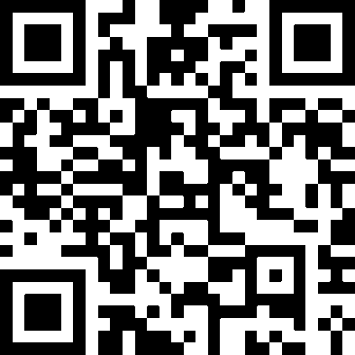
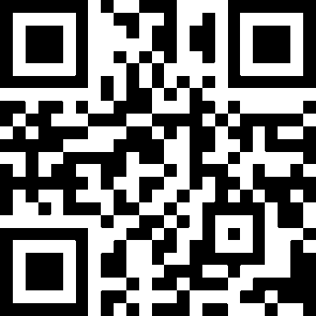
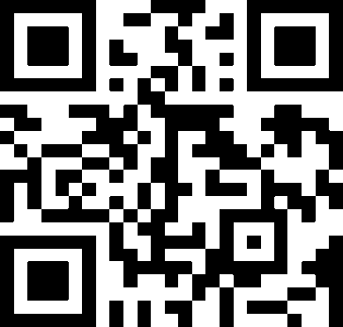
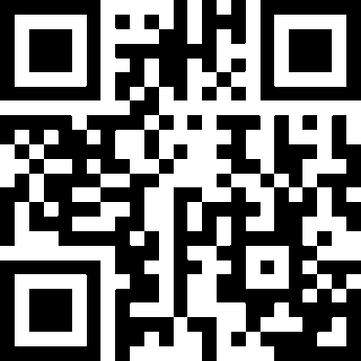
ПОВЫШЕНИЕ ФИНАНСОВОЙ ГРАМОТНОСТИ НАСЕЛЕНИЯ
На официальном сайте органов местного самоуправления регулярно размещается информация по финансовой грамотности, информационные материалы публикуются в социальных сетях «Одноклассники», «ВКонтакте». С актуальной информацией о бюджете города можно ознакомиться на ключевых ресурсах.
«Открытый бюджет
города
Комсомольска-на-Амуре»
«Сайт администрации
города
Комсомольска-на-Амуре»
«Одноклассники»
«ВКонтакте»

Slide 30

ПУБЛИЧНЫЕ СЛУШАНИЯ ПО ПРОЕКТУ БЮДЖЕТА ГОРОДА КОМСОМОЛЬСКА-НА-АМУРЕ НА 2026 ГОД И ПЛАНОВЫЙ ПЕРИОД 2027 И 2028 ГОДОВ
В соответствии с постановлением главы города Комсомольска-на-Амуре от 27 октября 2025 года № 147, с 28 октября по 11 ноября 2025 года включительно на территории города Комсомольска-на-Амуре проводились публичные слушания по проекту бюджета города Комсомольска-на-Амуре на 2026 год и плановый период 2027 и 2028 годов посредством опубликования проекта решения Комсомольской-на-Амуре городской Думы «О бюджете города Комсомольска-на-Амуре на 2026 год и плановый период 2027 и 2028 годов» в официальном сетевом издании «ДВК - Медиа» и размещения на официальном сайте органов местного самоуправления города Комсомольска-на-Амуре в информационно-телекоммуникационной сети «Интернет».
Предложения и замечания от граждан, являющихся участниками публичных слушаний и постоянно проживающих на территории города Комсомольска-на-Амуре, в пределах которой проводились публичные слушания, а также от иных участников публичных слушаний не поступили.

Slide 31






УЧАСТИЕ ГРАЖДАН
В БЮДЖЕТНОМ ПРОЦЕССЕ
Постоянное взаимодействие с жителями, анализ обратной связи и учёт их потребностей являются неотъемлемой частью работы администрации города Комсомольска-на-Амуре и Комсомольской-на-Амуре городской Думы.
Одним из способов взаимодействия является обратная связь от населения и регулярное информирование о проделанной работе. Для максимальной открытости ведётся общение в социальных сетях, таких как «Одноклассники», «ВКонтакте», «Телеграмм».
Принимая во внимание реалии социально-экономического положения города и стремясь к улучшению качества жизни горожан, администрация города активно работает над созданием благоприятной среды как для развития предприятий, бизнеса, так и социальной обеспеченности населения, что является результатом ежедневной системной и целенаправленной деятельности.
В целях социально-экономического развития города путём вовлечения граждан в бюджетный процесс в 2026 году планируется выпуск муниципальных ценных бумаг города Комсомольска-на-Амуре в виде облигаций для населения на 60,0 млн рублей, погашение по которым предусмотрено в объёме 20,0 млн рублей. Средства будут направлены на реконструкцию и благоустройство городского парка культуры и отдыха «Судостроитель».

Slide 32
КОНТАКТНАЯ ИНФОРМАЦИЯ
Финансовое управление администрации города Комсомольска-на-Амуре Хабаровского края
Руководитель Финансового управления | Марьева Елена Анатольевна
Адрес | ул. Кирова, д. 41, 6 этаж, кабинет № 2
Телефон, факс | 52-27-30, 54-40-40 (факс)
Адрес электронной почты | gorfo1@yandex.ru
Часы приёма | Четверг: с 15:00 до 17:00 Выходные дни – суббота, воскресенье

